Slide 1
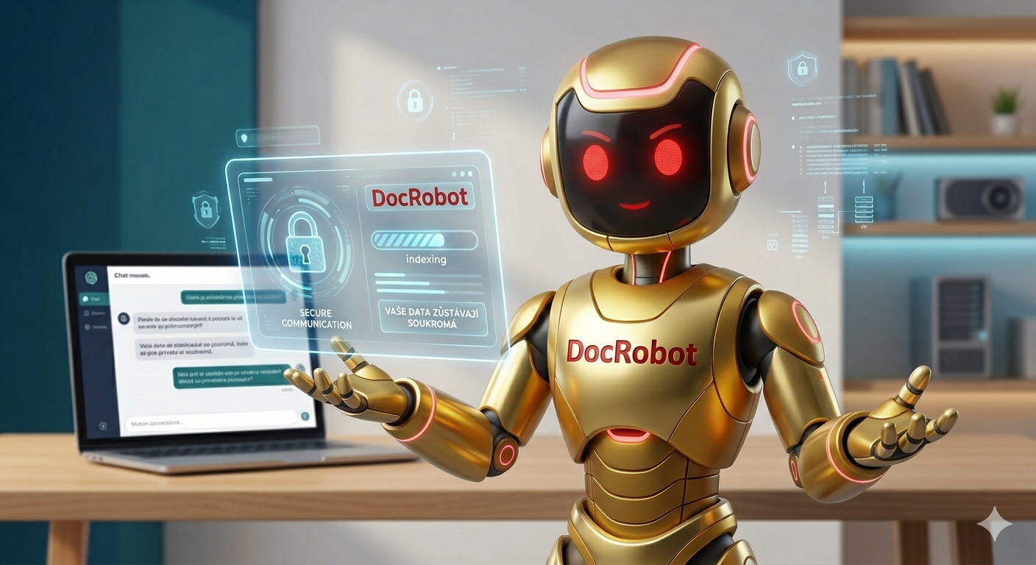
DocRobot
RAG AI GPT

Slide 2
Interní AI asistent pro vaši firmu
Moderní práce s dokumenty pomocí lokální AI
Bezpečné řešení běžící přímo a pouze u vás
Rychlé vyhledávání a odpovědi z firemních dat

Slide 3
Jak to funguje
AI analyzuje vaše dokumenty (PDF, Word, Excell, manuály, technické listy, směrnice, certifikáty…)
Uživatel položí otázku přirozeným jazykem
Systém odpoví a zobrazí zdroj v dokumentu

Slide 4
Hlavní výhody
Data neopouští vaši firmu (GDPR friendly)
Úspora času zaměstnanců
Rychlé dohledání informací
Jednoduché webové rozhraní

Slide 5
Typické využití
Interní směrnice a předpisy
Smlouvy a obchodní dokumenty
Technická dokumentace
Zákaznická podpora
Manuály k SW i HW

Slide 6
Nabídka spolupráce
Instalace a nastavení řešení
Zaškolení zaměstnanců
Pravidelná podpora a aktualizace
Možnost pilotního provozu

Slide 7
Cenový model (orientační)
Jednorázová instalace: 40 000 – 80 000 Kč
Měsíční podpora: 4 000 – 10 000 Kč
Možnost individuální nabídky
Možnost zakoupení potřebného HW (PC s výkonnou grafickou kartou)
Možnost dodání na klíč (HW + SW)

Slide 8
Další krok
Bezplatná konzultace
Analýza vašich potřeb
Pilotní nasazení řešení
Možnost dlouhodobější spolupráce na vyladění AI.

